Slide 1
Далеко пойти на малом материале: стратегическое усвоение иностранных языков
Laura A. Janda

Slide 2

Флективная морфология – критический параметр
Флективная морфология – самое трудное в усвоении языка, труднее чем синтаксис и семантика (Slabakova 2009 & 2014, Jensen et al. 2019)
Словоформы распределены по закону Ципфа (1949); это значит, что некоторые словоформы встречаются очень часто, а большинство редко или даже могут встретиться только потенциально

Slide 3
Что значит закон Ципфа для русских существительных
Полные парадигмы практически не существуют
У каждой лексемы свое распределение словоформ
В корпусе SynTagRus мы нашли:
1 032 644 слов
21 945 уникальных существительных (типов)
Все двенадцать словоформ засвидетельствованы только у 13-ти существительных = 0,006%
Закон Ципфа подразумевает равномерное увеличение – значит доля не будет больше в большом корпусе
Ситуация куда хуже у прилагательных и глаголов из-за того, что у них еще бóльшие парадигмы

Slide 4
Распределение словоформ у некоторых высокочастотных существительных
Nsg | страх | солдат | отделение | концепция | память
Gsg | страха | солдата | отделения | концепции | памяти
Dsg | страху | солдату | отделению | концепции | памяти
Asg | страх | солдата | отделение | концепцию | память
Isg | страхом | солдатом | отделением | концепцией | памятью
Lsg | страхе |  | отделении | концепции | памяти
Npl | страхи | солдаты | отделения
Gpl | страхов | солдат | отделений | концепций
Dpl |  | солдатам
Apl | страхи | солдат | отделения | концепции
Ipl | страхами |  | отделениями | концепциями
Lpl | страхах | солдатах | отделениях
шрифт: жирный >20%, обыкновенный >10%, серый 1-9%, (пробел) не засвидетельствовано

Slide 5
Распределение словоформ у некоторых высокочастотных существительных
Nsg | фон | чемпион |  |  | трудность
Gsg | фона | чемпиона |  |  | трудности
Dsg |  | чемпиону |  |  | трудности
Asg |  | чемпионa |  |  | трудность
Isg |  | чемпионом |  |  | трудностью
Lsg | фоне |  | протяжении
Npl |  | чемпионы |  | рамки | трудности
Gpl |  | чемпионов |  | рамок | трудностей
Dpl |  | чемпионам
Apl |  | чемпионов |  | рамки | трудности
Ipl |  | чемпионами |  | рамками | трудностями
Lpl |  |  |  | рамках | трудностях
шрифт: жирный >20%, обыкновенный >10%, серый 1-9%, (пробел) не засвидетельствовано

Slide 6
“Проблема заполнения ячеек парадигмы” (Ackerman et al. 2009)
Носители языков со сложной флективной морфологией абсолютно свободно понимают и образуют крайне редкие или даже не засвидетельствованные словоформы
Например:
деепричастие недокармливая и причастие недокармливаемый легко понять и образовать, хотя эти словоформы не засвидетельствованы во всем Национальном корпусе русского языка, в состав которого входит свыше 360 миллионов слов -- приблизительно столько слов встречает носитель русского языка в течение 40-70 лет

Slide 7
Машинное обучение: эксперимент
Janda & Tyers (2018) провели эксперимент, в котором компьютер должен был научиться русской флективной морфологии существительных, прилагательных, глаголов
Две модели:
Компьютер научился целой парадигме для каждого слова ( )
Компьютер научился одной самой частотной словоформе для каждого слова ( )
Задача: отгадать по одной словоформе у ста незнакомых слов
Обучение прошло сначала для 100 слов, потом для 200, для 300 и так далее до 5400

Slide 8
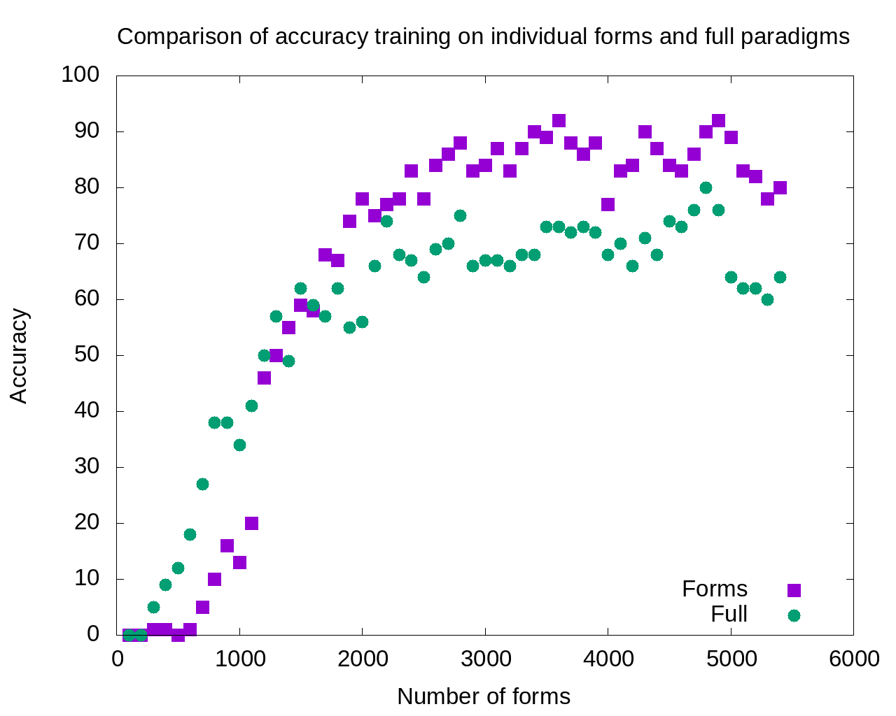
Модель, которую научили только самым частотным словоформам, лучше угадывает словоформы для новых слов

Slide 9
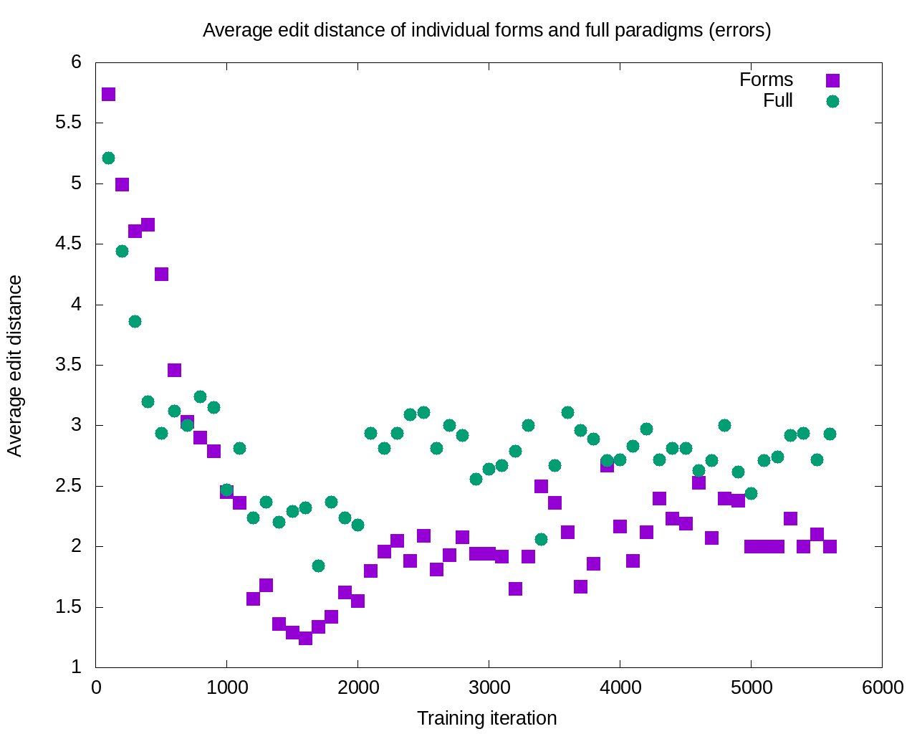
Модель, которую научили только самым частотным словоформам, делает менее грубые ошибки

Slide 10
Выводы из нашего эксперимента
Наверное, не стоит заставлять студентов выучивать все словоформы во всех парадигмах
Лучше сосредоточить обучение на самых частотных словоформах
Благодаря корпусу можно эмпирически определить, какие словоформы являются самыми частотными
Таким образом родился SMARTool: Strategic Mastery of Russian Tool
Notes:
на научной основе

Slide 11
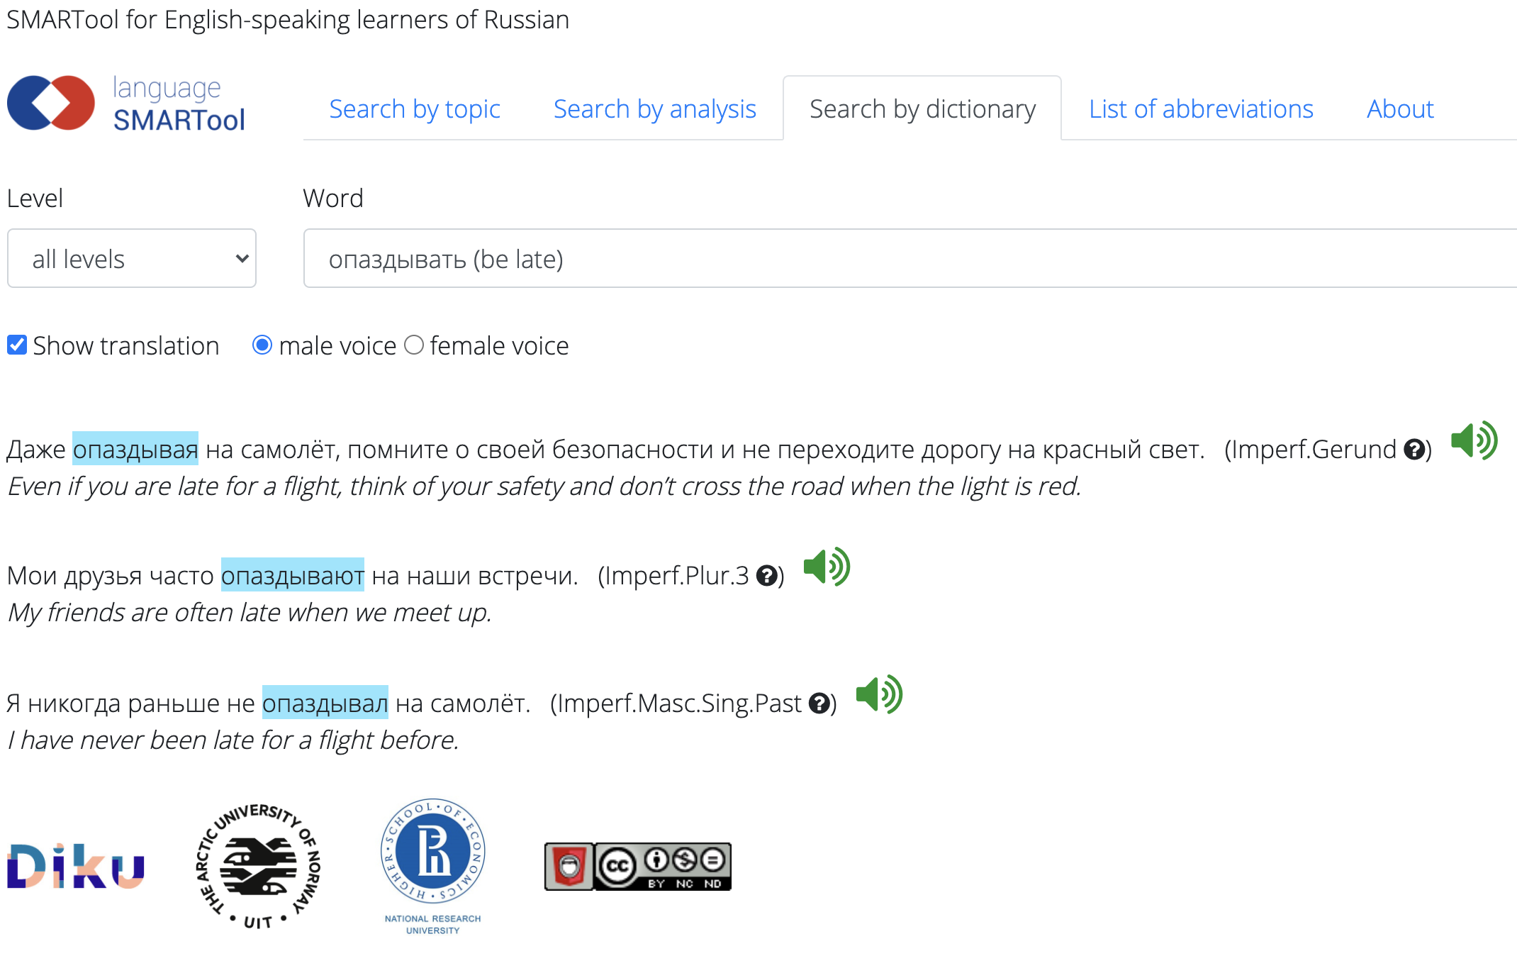
https://smartool.github.io/smartool-rus-eng/

Slide 12
SMARTool
SMARTool = Strategic Mastery of Russian Tool
Финансирование предоставлено норвежской организацией (Direktoratet for internasjonalisering og kvalitetsutvikling i høyere utdanning), совместный проект с НИУ ВШЭ в Москве
Предоставляет 3 самые частотные словоформы для >3000 русских слов с типическими грамматическими конструкциями и сочетаниями
Фильтры: уровень владения (A1, A2, B1, B2), темы (еда, транспорт, и т. д.), словарь, грамматический разбор
Дальнейшие перспективы
62 коллеги из 21 страны подали заявку на финансирование от Евросоюза, чтобы разработать SMARTools для европейских языков со сложной флективной морфологией и исследовать соответствующие вопросы

Slide 13
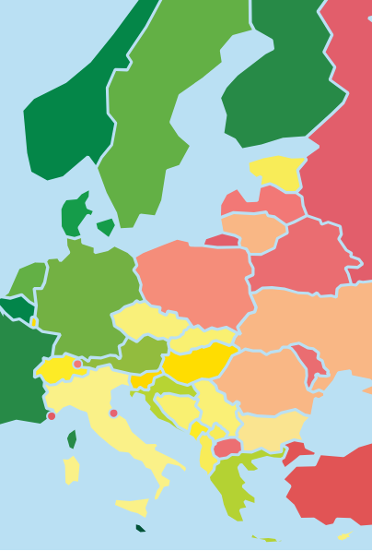
Некоторые языки со сложной флективной морфологией в Европе
Индоевропейские языки
Славянские: чешский, польский, словацкий, сербский, хорватский, а т. д.
Балтийские: латышский, литовский
Кельтские: гэльский, уэльский, ирландский
Другие: греческий, албанский
Уральские: финский, эстонский, венгерский, саамские
Другие: турецкий, баскский, мальтийский

Slide 14

Пользователи
Набор языков В каких языках больше всего нуждается Европа?
Разные пользователи Как можно разработать SMARTools для разных пользователей, например, для нетрадиционных студентов и для студентов с особыми нуждами?
Применение и оценивание Как лучше применять SMARTools в классе и как можно оценивать их эффективность (сведения о посещении, эксперименты)?

Slide 15

Языковые факторы
Типология Как лучше справляться с различиями, специфическими для данных языков, например, различиями между агглютинативной (как у турецкого) и флективной (как у польского) морфологией?
Лексикон Как справляться с такими факторами как, например, сленг, жаргон, мат, полисемия, диглоссия, диалекты?
Род Как можно скорректировать несбалансированное распределение мужского vs. женского рода в корпусах?
Конструкции и словосочетания Как лучше определить, какие конструкции и словосочетания являются типичными для каждой словоформы?

Slide 16

Технологии
Корпусная лингвистика Как можно эффективно извлекать самые частотные словоформы из корпусов? Что можно делать при отсутствии корпуса? Как можно скорректировать несбалансированное распределение письменного vs. устного языка в корпусах?
Информатика Как можно применить «crowdsourcing» и «gamification»?
Программирование Как можно разработать универсальный открытый исходный код, который может служить разного рода языкам и пользователям?

Slide 17

Теория
Модель морфологии Что представляет собой реалистичная когнитивная модель морфологии?
Усвоение языка Какую роль играет частотность в усвоении родного vs. иностранного языка?
Informativity и distinctiveness Кроме частотности, какие другие факторы играют роль? Правда ли, что всегда можно предсказать все остальные словоформы на основе одной словоформы?

